Slide 1
Στο προηγούμενο βοήθημα, μάθαμε για τον τρόπο που μετατρέπουμε εικονικές σε φυσικές διεθύνσεις. Όμως, η άσκηση που λύσαμε είναι μια παλιά έκδοση και υπάρχει καινούρια πια που ανακατέυει μέσα και χρόνο προσπέλασης. Πάμε λοιπόν , χωρίς να αναλύσουμε πάλι την μεθοδολογία, να την λύσουμε και να προσθέσουμε τα σχόλιά μας για τις προσθήκες που υπάρχουν.

Slide 2
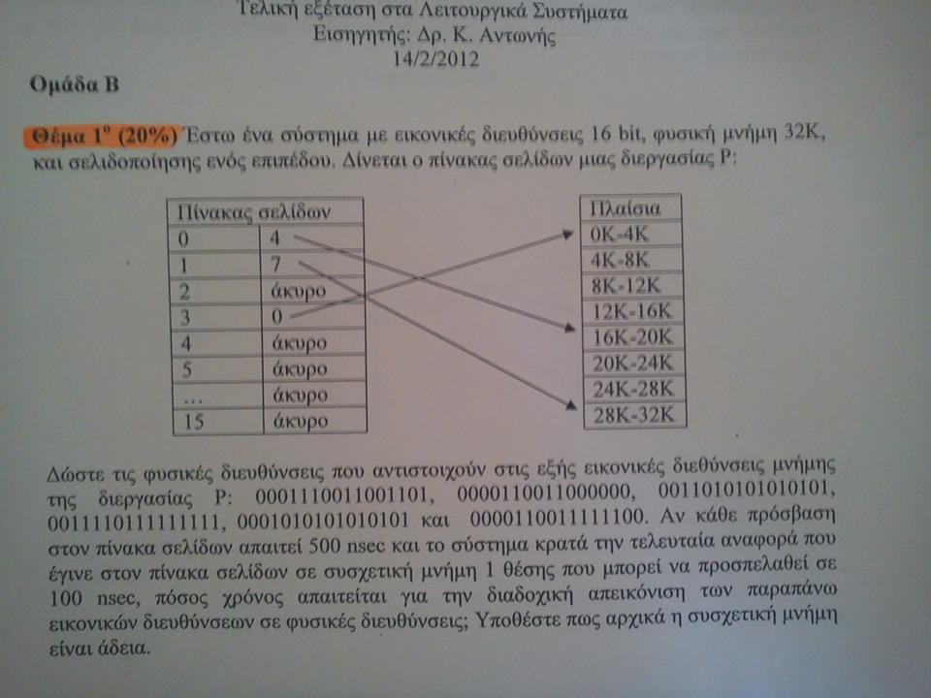


Slide 3
Λύση
Από ότι βλέπουμε, στο τέλος της εκφώνησης είναι αυτό που αλλάζει. Έχουμε μια συσχετιστική μνήμη μιας θέσης που κρατάει πάντα την τελευταία αναφορά.
Η λύση της ξεκινάει κατά τα γνωστά.
Βρίσκουμε τον αριθμό από τα bits για πλαίσια, σελίδες , μετατόπιση και προχωράμε για την μετατροπή.Έχουμε λοιπόν:

Slide 4
Λύση
Από την εκφώνηση μας δίνεται ότι τα bits μιας εικονικής διεύθυνσης είναι 16.
Δίνεται επίσης ότι η φυσική μνήμη είναι 32Κ.
32Κ = 2⁵*2¹⁰=2¹⁵. Άρα τα bits μιας φυσικής διεύθυνσης είναι 15.
Μέχρι εδώ όλα καλά. Αλλά για να βρούμε που χωρίζονται τα 2 κομμάτια σε κάθε διεύθυνση, χρειαζόμαστε άλλο ένα στοιχείο. Είτε το πλήθος των σελίδων, είτε το πλήθος των πλαισίων , είτε το μέγεθος σελίδας-πλαισίου. Όμως δεν μας δίνεται τίποτα από αυτά!! Ή μήπως όχι;
Κοιτάζοντας το σχήμα μπορούμε εύκολα να δούμε ότι το μέγεθος πλαισίου είναι 4Κ. Άρα αφού 4Κ = 2²*2¹⁰=2¹², τα bits του δευτέρου κομματιού και σε φυσική αλλά και σε εικονική διεύθυνση είναι 12.
Είμαστε πια έτοιμοι να κάνουμε την μετατροπή.

Slide 5
Λύση
Πριν αρχίσουμε την μετατροπή των διευθύνσεων , θα κρατήσουμε μια θέση για ένα κουτάκι που θα συμβολίζει την θέση μνήμης.
Στο κουτάκι αυτό θα κρατάμε κάθε φορά την τελευταία αναφορά στον πίνακα σελίδων
Αρχικά το κουτάκι είναι άδειο. Πάμε λοιπόν..

Slide 6
1^{η} διεύθυνση
Θέση μνήμης
Αρχικά άδεια.
Αρ. Σελίδας
Μετατόπιση
0 | 0 | 0 | 1 | 1 | 1 | 0 | 0 | 1 | 1 | 0 | 0 | 1 | 1 | 0 | 1
Ή μετατόπιση και στις 2 διευθύνσεις είναι πάντοτε ακριβώς η ίδια. Την γράφουμε λοιπόν όπως είναι.
 |  |  | 1 | 1 | 0 | 0 | 1 | 1 | 0 | 0 | 1 | 1 | 0 | 1
Τώρα στα υπόλοιπα 3 bits πρέπει να γράψουμε τον αριθμό πλαισίου. Πάμε λοιπόν πρώτα στο κουτάκι και μιας και αυτό είναι άδειο , συνεχίζουμε στον πίνακα σελίδων και βρίσκουμε σε ποιο πλαίσιο αντιστοιχεί ο αριθμός σελίδας 0001 ή 1. Βλέπουμε ότι αντιστοιχεί στο πλαίσιο με τον αριθμό 7. Το 7 στο δυαδικό είναι 111. Άρα η συνολική φυσική διεύθυνση είναι η παρακάτω.
1 | 1 | 1 | 1 | 1 | 0 | 0 | 1 | 1 | 0 | 0 | 1 | 1 | 0 | 1
Ο χρόνος για την πρώτη διέυθυνση είναι 100 για το κουτάκι και 500 για τον πίνακα. Μετά από την μετατροπή αυτή, στο κουτάκι αποθηκεύεται η αναφορά του πίνακα σελίδω ν 1->7.

Slide 7
Δεύτερη Διεύθυνση
Θέση μνήμης
1->7
Αρ. Σελίδας
Μετατόπιση
0 | 0 | 0 | 0 | 1 | 1 | 0 | 0 | 1 | 1 | 0 | 0 | 0 | 0 | 0 | 0
Ή μετατόπιση και στις 2 διευθύνσεις είναι πάντοτε ακριβώς η ίδια. Την γράφουμε λοιπόν όπως είναι.
 |  |  | 1 | 1 | 0 | 0 | 1 | 1 | 0 | 0 | 0 | 0 | 0 | 0
Τώρα στα υπόλοιπα 3 bits πρέπει να γράψουμε τον αριθμό πλαισίου. Πάμε λοιπόν πρώτα στο κουτάκι να δούμε αν υπάρχει η αναφορά στην σελίδα0000 ή 0. Δεν υπάρχει άρα πάμε στον πίνακα σελίδων και βρίσκουμε σε ποιο πλαίσιο αντιστοιχεί ο αριθμός σελίδας 0. Βλέπουμε ότι αντιστοιχεί στο πλαίσιο με τον αριθμό 4. Το 4 στο δυαδικό είναι 100. Άρα η συνολική φυσική διεύθυνση είναι η παρακάτω.
1 | 0 | 0 | 1 | 1 | 0 | 0 | 1 | 1 | 0 | 0 | 0 | 0 | 0 | 0
Ο χρόνος για την δεύτερη διέυθυνση είναι 100 για το κουτάκι και 500 για τον πίνακα. Μετά από την μετατροπή αυτή, στο κουτάκι αποθηκεύεται η αναφορά του πίνακα σελίδω ν 0->4.

Slide 8
Τρίτη Διεύθυνση
Θέση μνήμης
0->4
Αρ. Σελίδας
Μετατόπιση
0 | 0 | 1 | 1 | 0 | 1 | 0 | 1 | 0 | 1 | 0 | 1 | 0 | 1 | 0 | 1
Ή μετατόπιση και στις 2 διευθύνσεις είναι πάντοτε ακριβώς η ίδια. Την γράφουμε λοιπόν όπως είναι.
 |  |  | 0 | 1 | 0 | 1 | 0 | 1 | 0 | 1 | 0 | 1 | 0 | 1
Τώρα στα υπόλοιπα 3 bits πρέπει να γράψουμε τον αριθμό πλαισίου. Πάμε λοιπόν πρώτα στο κουτάκι να δούμε αν υπάρχει η αναφορά στην σελίδα 0011 ή 3. Δεν υπάρχει άρα πάμε στον πίνακα σελίδων και βρίσκουμε σε ποιο πλαίσιο αντιστοιχεί ο αριθμός σελίδας 3. Βλέπουμε ότι αντιστοιχεί στο πλαίσιο με τον αριθμό 0. Το 0 στο δυαδικό με 3 bits πάντα είναι 000. Άρα η συνολική φυσική διεύθυνση είναι η παρακάτω.
0 | 0 | 0 | 0 | 1 | 0 | 1 | 0 | 1 | 0 | 1 | 0 | 1 | 0 | 1
Ο χρόνος για την τρίτη διέυθυνση είναι 100 για το κουτάκι και 500 για τον πίνακα. Μετά από την μετατροπή αυτή, στο κουτάκι αποθηκεύεται η αναφορά του πίνακα σελίδω ν 3->0.

Slide 9
Τέταρτη Διεύθυνση
Θέση μνήμης
3->0
Αρ. Σελίδας
Μετατόπιση
0 | 0 | 1 | 1 | 1 | 1 | 0 | 1 | 1 | 1 | 1 | 1 | 1 | 1 | 1 | 1
Ή μετατόπιση και στις 2 διευθύνσεις είναι πάντοτε ακριβώς η ίδια. Την γράφουμε λοιπόν όπως είναι.
 |  |  | 1 | 1 | 0 | 1 | 1 | 1 | 1 | 1 | 1 | 1 | 1 | 1
Τώρα στα υπόλοιπα 3 bits πρέπει να γράψουμε τον αριθμό πλαισίου. Πάμε λοιπόν πρώτα στο κουτάκι να δούμε αν υπάρχει η αναφορά στην σελίδα 3. Αυτήν την φορά υπάρχει και δεν χρειάζεται να πάμε στον πίνακα σελίδων.Έτσι απαιτείται χρόνος ίσος μόνο με την προσπέλαση στο κουτάκι δηλαδή 100. Βλέπουμε ότι αντιστοιχεί στο πλαίσιο με τον αριθμό 0. Το 0 στο δυαδικό με 3 bits πάντα είναι 000. Άρα η συνολική φυσική διεύθυνση είναι η παρακάτω.
0 | 0 | 0 | 1 | 1 | 0 | 1 | 1 | 1 | 1 | 1 | 1 | 1 | 1 | 1
Ο χρόνος για την τέταρτη διεύθυνση είναι 100 για το κουτάκι μόνο. Μετά από την μετατροπή αυτή, το περιεχόμενο στο κουτάκι δεν αλλάζει.

Slide 10
Πέμπτη Διεύθυνση
Θέση μνήμης
3->0
Αρ. Σελίδας
Μετατόπιση
0 | 0 | 0 | 1 | 0 | 1 | 0 | 1 | 0 | 1 | 0 | 1 | 0 | 1 | 0 | 1
Ή μετατόπιση και στις 2 διευθύνσεις είναι πάντοτε ακριβώς η ίδια. Την γράφουμε λοιπόν όπως είναι.
 |  |  | 0 | 1 | 0 | 1 | 0 | 1 | 0 | 1 | 0 | 1 | 0 | 1
Τώρα στα υπόλοιπα 3 bits πρέπει να γράψουμε τον αριθμό πλαισίου. Πάμε λοιπόν πρώτα στο κουτάκι να δούμε αν υπάρχει η αναφορά στην σελίδα 0001 ή1. Δεν υπάρχει άρα πάμε στον πίνακα σελίδων και βρίσκουμε σε ποιο πλαίσιο αντιστοιχεί ο αριθμός σελίδας 1. Βλέπουμε ότι αντιστοιχεί στο πλαίσιο με τον αριθμό 7. Το 7 στο δυαδικό με 3 bits πάντα είναι 111. Άρα η συνολική φυσική διεύθυνση είναι η παρακάτω.
1 | 1 | 1 | 0 | 1 | 0 | 1 | 0 | 1 | 0 | 1 | 0 | 1 | 0 | 1
Ο χρόνος για την πέμπτη διεύθυνση είναι 100 για το κουτάκι και 500 για τον πίνακα. Μετά από την μετατροπή αυτή, στο κουτάκι αποθηκεύεται η αναφορά του πίνακα σελίδω ν 1->7.

Slide 11
Έκτη Διεύθυνση
Θέση μνήμης
1->7
Αρ. Σελίδας
Μετατόπιση
0 | 0 | 0 | 0 | 1 | 1 | 0 | 0 | 1 | 1 | 1 | 1 | 1 | 1 | 0 | 0
Ή μετατόπιση και στις 2 διευθύνσεις είναι πάντοτε ακριβώς η ίδια. Την γράφουμε λοιπόν όπως είναι.
 |  |  | 1 | 1 | 0 | 0 | 1 | 1 | 1 | 1 | 1 | 1 | 0 | 0
Τώρα στα υπόλοιπα 3 bits πρέπει να γράψουμε τον αριθμό πλαισίου. Πάμε λοιπόν πρώτα στο κουτάκι να δούμε αν υπάρχει η αναφορά στην σελίδα 0000 ή0. Δεν υπάρχει άρα πάμε στον πίνακα σελίδων και βρίσκουμε σε ποιο πλαίσιο αντιστοιχεί ο αριθμός σελίδας 0. Βλέπουμε ότι αντιστοιχεί στο πλαίσιο με τον αριθμό 4. Το 4 στο δυαδικό με 3 bits πάντα είναι 100. Άρα η συνολική φυσική διεύθυνση είναι η παρακάτω.
1 | 0 | 0 | 1 | 1 | 0 | 0 | 1 | 1 | 1 | 1 | 1 | 1 | 0 | 0
Ο χρόνος για την πέμπτη διεύθυνση είναι 100 για το κουτάκι και 500 για τον πίνακα. Μετά από την μετατροπή αυτή, στο κουτάκι αποθηκεύεται η αναφορά του πίνακα σελίδω ν 1->7.

Slide 12
Πράγματα που πρέπει να προσέχετε.
Κάθε διεύθυνση αποτελείται απο όσα bits χρειάζεται για το μέγεθος της συνολικής αντίστοιχης μνήμης.
Κάθε διεύθυνση χωρίζεται σε 2 κομμάτια.
Το δεύτερο κομμάτι που είναι η μετατόπιση και αποτελείται από τόσα bits όσα χρειάζονται για το μέγεθος πλαισίου – σελίδας, είναι πάντα ακριβώς το ίδιο στις αντίστοιχες εικονικές και φυσικές διευθύνσεις.
Το μέγεθος σελίδας είναι πάντα ίσο με το μέγεθος πλαισίου.
Το πρώτο κομμάτι της εικονικής διεύθυνσης αφορά πάντα τον αριθμό σελίδας, ενώ το πρώτο κομμάτι της φυσικής αφορά πάντα τον αριθμό πλαισίου.
1 ΚΒ = 2¹⁰ Bytes.

Slide 13
Συνολικός χρόνος
Προσθέτοντας τώρα τους επί μέρους χρόνους που χρειάστηκε η κάθε διεύθυνση βρίσκουμε
6 * 100 + 5 *500 = 3100 ns.
Και έτσι λύθηκε η πλήρης άσκηση που κυκλοφορεί τελευταία!!
Ελπίζω να έγινε κατανοητή..

Slide 14

Καλή Επιτυχία!!

